Slide 1
МУНИЦИПАЛЬНОЕ АВТОНОМНОЕ ДОШКОЛЬНОЕ ОБРАЗОВАТЕЛЬНОЕ УЧРЕЖДЕНИЕ
МУНИЦИПАЛЬНОГО ОБРАЗОВАНИЯ ГОРОД КРАСНОДАР
«ЦЕНТР РАЗВИТИЯ РЕБЁНКА – ДЕТСКИЙ САД № 201»
ИННОВАЦИОННОЙ ПРОЕКТ
«Повышение качества дошкольного образования через оптимизацию педагогической диагностики ДОО»
отчет МИП
Руководитель проекта: Чумакова Елена Викторовна

Slide 2
Образовательная система в Российской Федерации

Slide 3
ПЕДАГОГИЧЕСКАЯ ДИАГНОСТИКА
ФЗ «Об образовании в РФ» статья 64. п.2 «...Освоение образовательных программ дошкольного образования не сопровождается проведением промежуточных аттестаций и итоговой аттестации обучающихся»
ФГОС ДО п. 4.3 «Целевые ориентиры не подлежат непосредственной оценке, в том числе в виде педагогической диагностики…»
ФГОС ДО п.3.2.3. «При реализации Программы может проводиться оценка индивидуального развития детей. Такая оценка проводится педагогическими работниками в рамках педагогической диагностики…»

Slide 4
ЗАДАЧИ ПЕДАГОГИЧЕСКОЙ ДИАГНОСТИКИ
ФГОС ДО п. 3.2.3. Результаты педагогической диагностики могут использоваться исключительно для решения следующих образовательных задач:
1) индивидуализации образования (в том числе поддержки ребенка, построения его образовательной траектории или профессиональной коррекции особенностей его развития);
2) оптимизации работы с группой детей.
Выявление трудностей
Поддержка индивидуальности
Развитие сильных сторон РЕБЕНКА
Обращение к специалистам, получение рекомендаций
Пересмотр и подбор содержания и видов деятельности с учетом потребностей РЕБЕНКА
Учет интересов, пожеланий, склонностей…

Slide 5
Инструментарий оценки качества дошкольного образования
Исследования Федерального института развития образования РАНХиГС
Шкалы ECERS-R
Шкалы ECERS-3
«Оценка и развитие качества дошкольного образования» Вольфганг Титце и др.
Национальное исследование качества дошкольного образования АНО ДПО «Национальный институт качества образования», Москва (МКДО)

Slide 6
ШКАЛЫ МКДО 3-7
3.1. Предусмотрена педагогическая
работа по изучению развития
воспитанников по всем
образовательным областям,
выявлению их индивидуальных
потребностей и способностей,
интересов и инициатив,
потребностей родителей в
образовании своих детей.
3.2. Предусмотрены процедуры
документирования динамики
развития. Напр., процессы
наблюдения и документирования
процессов описаны в ООП ДО и/или других документах ДОО.

Slide 7
ПРОБЛЕМА
Место и время диагностики
По каким параметрам проводить диагностику
Где фиксировать
Как поддержать ребенка в его индивидуальности

Slide 8
ТЕМА МИП
ПРОБЛЕМА
В имеющихся инструментариях не прописаны основные значимые показатели для педагогической диагностики, позволяющие объективно, без временных затрат, при этом качественно оценить динамику индивидуального развития детей с целью решения задач п. 3.2.3. ФГОС ДО».
Повышение качества дошкольного образования через оптимизацию педагогической диагностики ДОО.

Slide 9
если определить значимые показатели индивидуального развития детей, то разработанный на их основе инструментарий позволит проводить педагогическую диагностику оптимизировано, что будет способствовать повышению качества дошкольного образования
инструментарий для педагогической диагностики
участники образовательных отношений
значимые показатели индивидуального развития детей

Slide 10
Цель проекта: повышение качества образования в ДОО через оптимизацию педагогической диагностики.
Задачи проекта:
Определить значимые показатели педагогической диагностики.
Изучить и проанализировать инструментарий для проведения педагогической диагностики, удовлетворяющий требования ФГОС ДО.
Повысить компетентности педагогов в вопросах проведения педагогической диагностики.
Разработать и систематизировать инструментарий для проведения педагогической диагностики.
Разработать алгоритмы сбора, обработки, систематизации результатов педагогической диагностики для решения задач ФГОС ДО п. 3.2.3.
Создать продукт инновационной деятельности «Педагогическая диагностика – путь к индивидуализации дошкольного образования».

Slide 11
ЗАДАЧИ НА 2021 – 2022 УЧ.Г.
Изучение научно-методической литературы в рамках проблематики.
Разработка и утверждение документации, регламентирующей деятельность педагогов-исследователей (локальные акты, договоры).
Повышение компетентности педагогов в вопросах педагогической диагностики.
Определение значимых показателей педагогической диагностики.
Разработка инструментов для проведения педагогической диагностики.
Разработка механизмов проведения педагогической диагностики.

Slide 12
СОДЕРЖАНИЕ ИННОВАЦИОННОЙ ДЕЯТЕЛЬНОСТИ ИЗУЧЕНИЕ НАУЧНО-МЕТОДИЧЕСКОЙ ЛИТЕРАТУРЫ

Slide 13
СОДЕРЖАНИЕ ИННОВАЦИОННОЙ ДЕЯТЕЛЬНОСТИ ЭКРАН ПРОФЕССИОНАЛЬНОГО РАЗВИТИЯ

Slide 14
СОДЕРЖАНИЕ ИННОВАЦИОННОЙ ДЕЯТЕЛЬНОСТИ МОЗГОВОЙ ШТУРМ
ЗНАЧИМЫЕ ПОКАЗАТЕЛИ РАЗВИТИЯ
ДЕТЕЙ ДОШКОЛЬНОГО ВОЗРАСТА

Slide 15
Значимые показатели
развития дошкольника
5 образовательных областей
Возрастной диапазон
Ключевые признаки развития

Slide 16
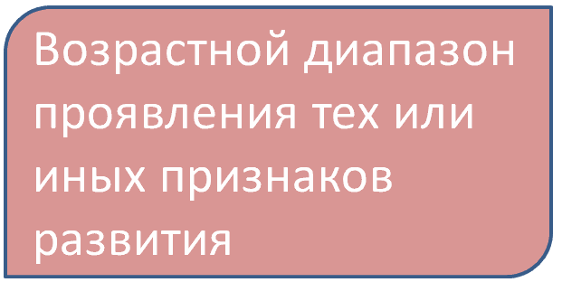
Оценка индивидуального
развития детей
Значимые признаки, отражающие «шаги развития»

Slide 17
СЕМИНАР-ПРАКТИКУМ «Методика ведения педагогических наблюдений»
Мы наблюдаем за детьми чтобы:
увидеть изменения в их развитии;
определить интересы и потребности каждого ребенка;
выяснить, что он предпочитает, какие занятия выбирает;
выбрать правильные педагогические стратегии: не тратить время на обучение тому, что дети уже знают и не учить тому, что пока не является их актуальной потребностью;
видеть как опыт, полученный в совместной деятельности, трансформируется и используется в самостоятельной деятельности;
внести изменения в развивающую среду;
понять, что происходит с ребенком, распознать причины его поведения.

Slide 18
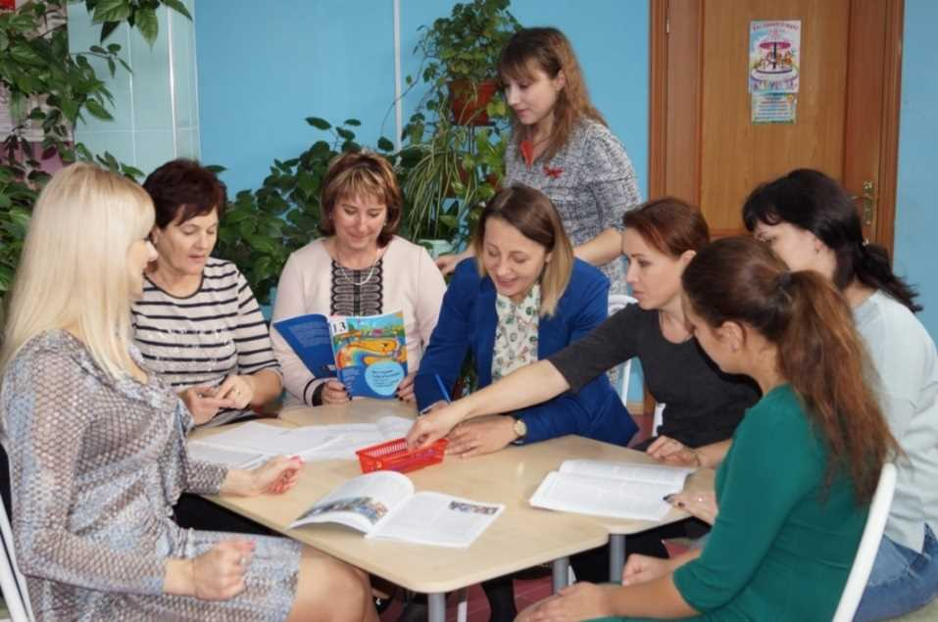
ЧТО? ГДЕ? КОГДА? деловая игра

Slide 19
ЧТО? ГДЕ? КОГДА? по каким параметрам оценивать
Результат наблюдений
сформировано
не сформировано
в стадии формирования

Slide 20
ЧТО? ГДЕ? КОГДА? место и время диагностики

Slide 21
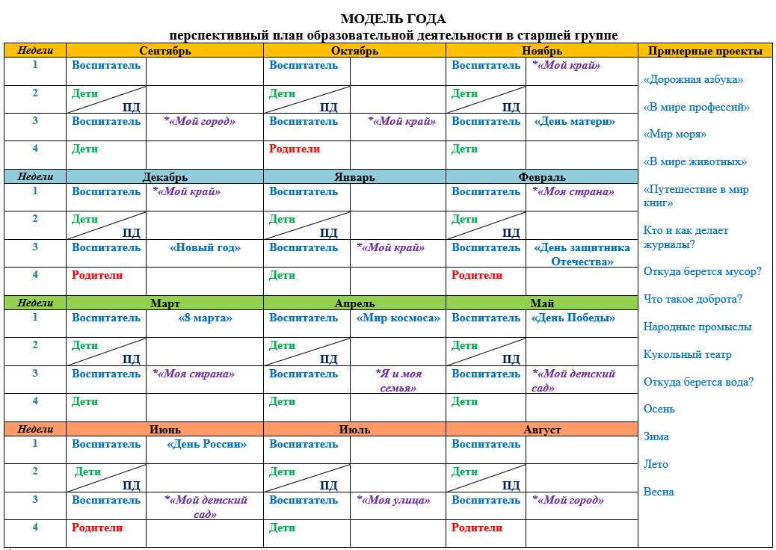
ЧТО? ГДЕ? КОГДА? место и время диагностики
2-я неделя каждого месяца в процессе совместной и самостоятельной деятельности
Место и время диагностики

Slide 22
ЧТО? ГДЕ? КОГДА? место и время диагностики

Slide 23
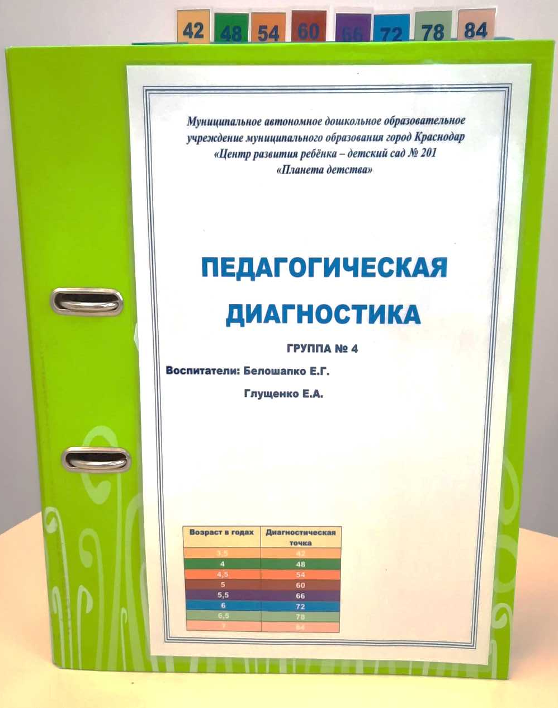
ЧТО? ГДЕ? КОГДА? где фиксировать

Slide 24
МЕХАНИЗМ ПРОВЕДЕНИЯ ПЕДАГОГИЧЕСКОЙ ДИАГНОСТИКИ ЧТО? ГДЕ? КОГДА?
2-я НЕДЕЛЯ МЕСЯЦА
ДИАГНОСТИЧЕСКАЯ ТОЧКА
ОЦЕНОЧНЫЙ БЛАНК
ДИАГНОСТИЧЕСКИЙ КЕЙС
ПАПКА «ПЕДАГОГИЧЕСКАЯ ДИАГНОСТИКА»
ПОРТФОЛИО ДОШКОЛЬНИКА

Slide 25
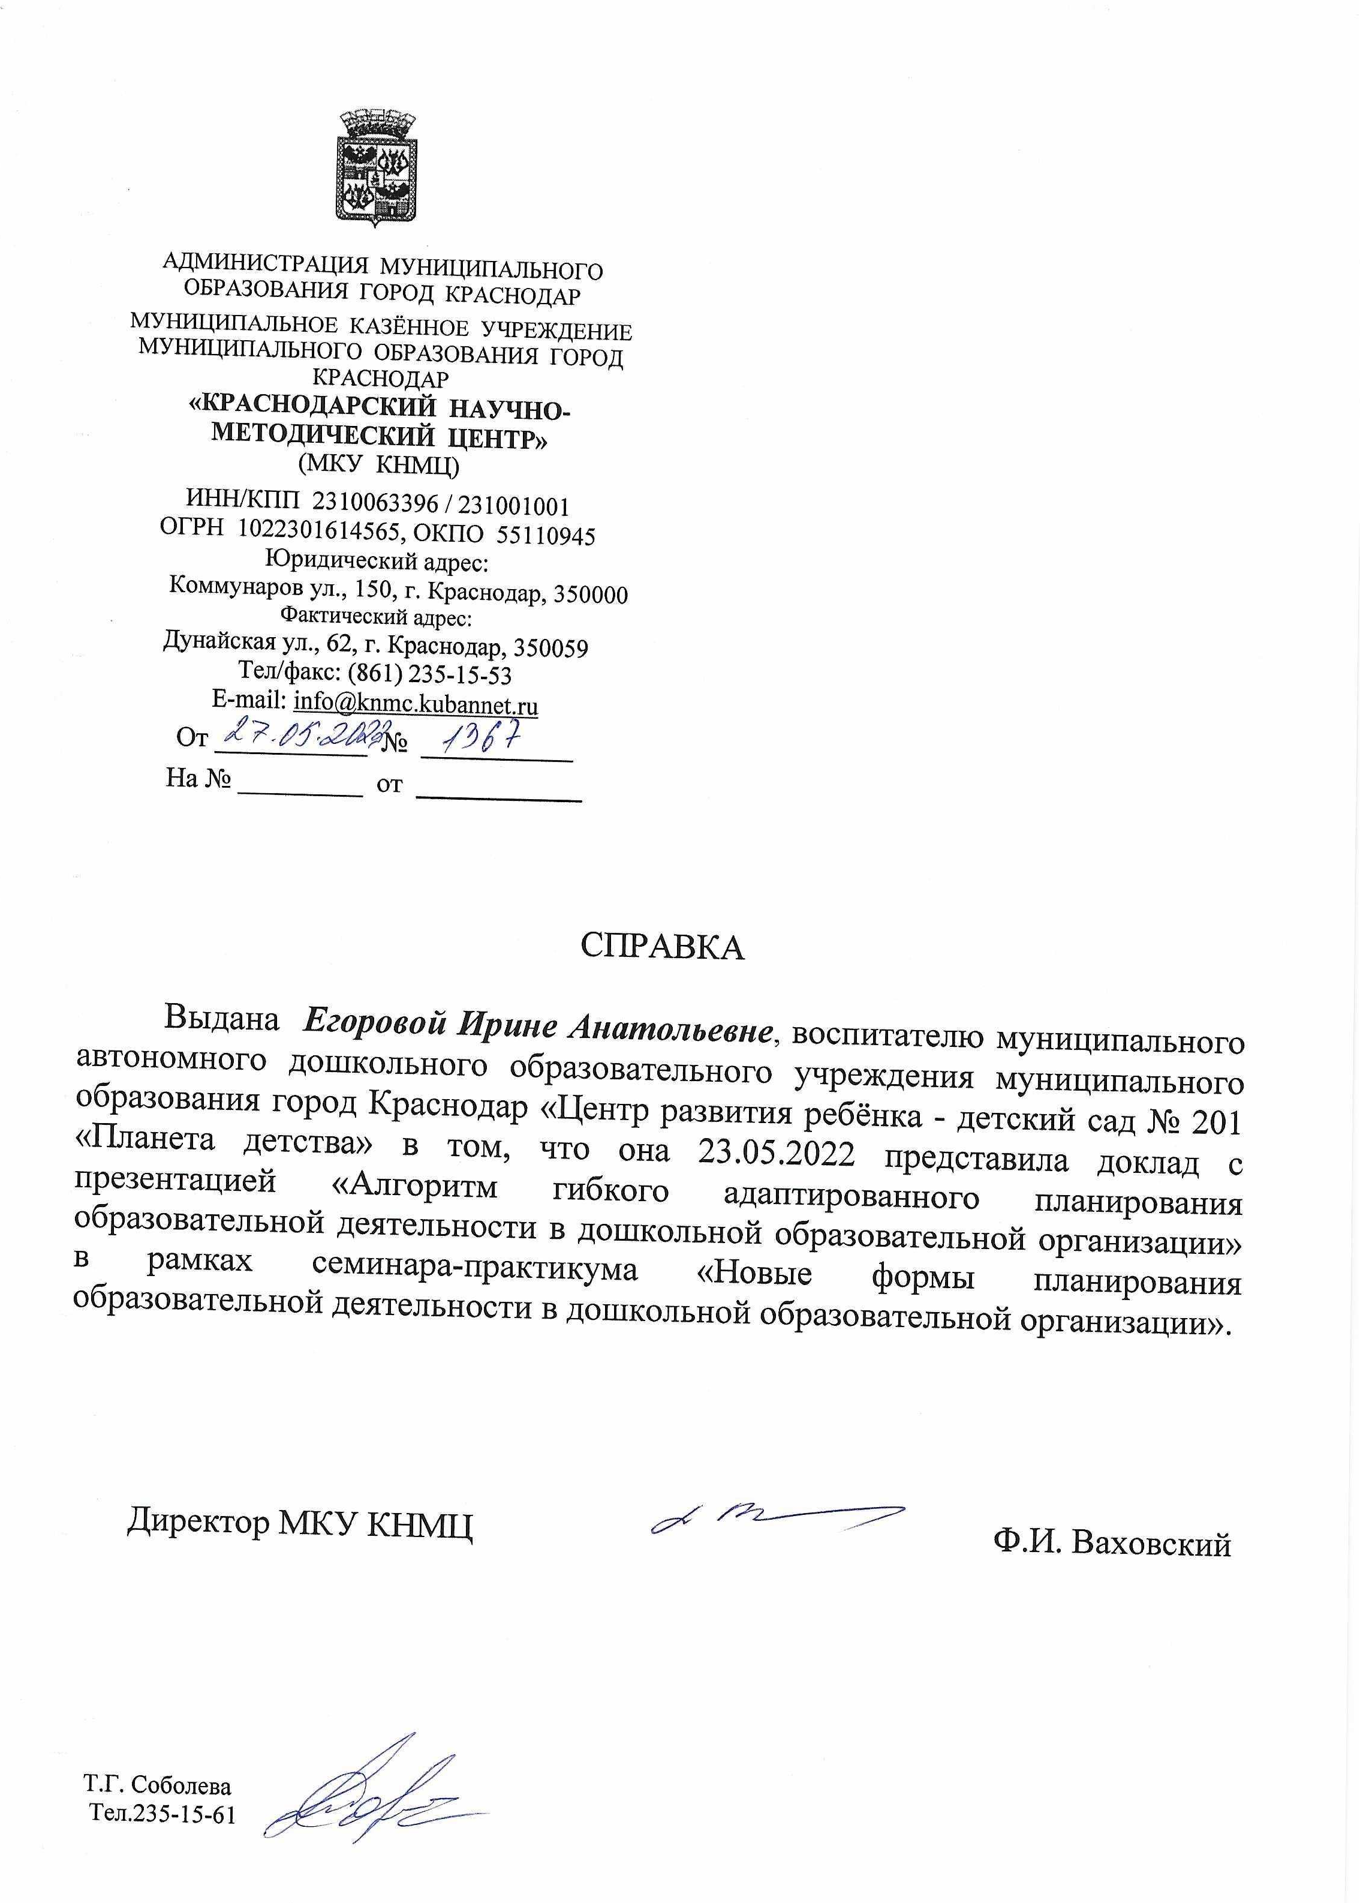
ДИССЕМИНАЦИЯ
результатов диагностики

Slide 26
ДИССЕМИНАЦИЯ
результатов диагностики

Slide 27
ДИССЕМИНАЦИЯ
результатов диагностики

Slide 28
Задачи II этапа
Разработка диагностических кейсов, включающих оценочные бланки и инструментарий для проведения педагогической диагностики, на диагностические точки 42 – 78.
Создать условия для повышения компетентности педагогов в проведении педагогической диагностики и разработке микропрограмм психолого-педагогической поддержки ребенка.
Апробировать и внедрить разработанный инструментарий для проведения педагогической диагностики в образовательный процесс ДОО.
Разработка методических рекомендаций «Педагогическая диагностика – путь к индивидуализации дошкольного образования».

Slide 29
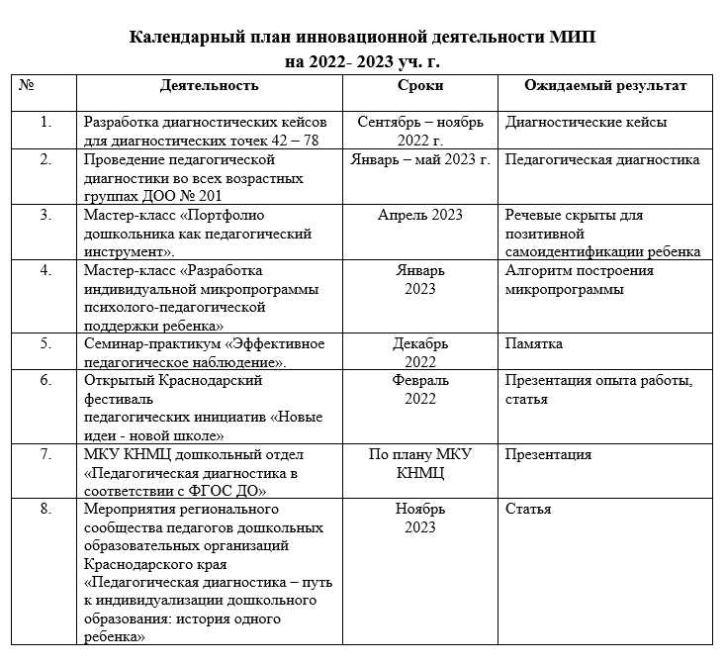

Slide 30
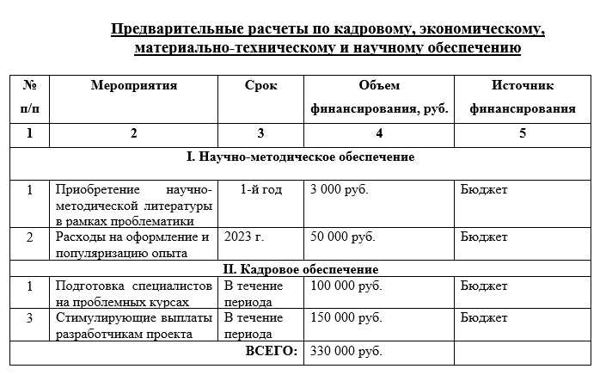

Slide 31
МУНИЦИПАЛЬНОЕ АВТОНОМНОЕ ДОШКОЛЬНОЕ ОБРАЗОВАТЕЛЬНОЕ УЧРЕЖДЕНИЕ МУНИЦИПАЛЬНОГО ОБРАЗОВАНИЯ ГОРОД КРАСНОДАР
«ЦЕНТР РАЗВИТИЯ РЕБЁНКА – ДЕТСКИЙ САД № 201»
350080 г. Краснодар, ул. Сормовская 110 т. 232-48-63
e-mail: detsad201@kubannet.ru сайт: ds201.centerstart.ru
Благодарим за внимание!

